Slide 1
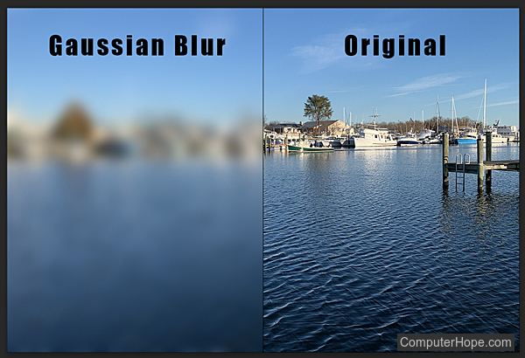
Sujet de projet : réalisation d’une IP de traitement d’image sur cible Zynq7000 et affichage VGA

Slide 2


Sujet de projet : réalisation d’une IP de traitement d’image sur cible Zynq7000 et affichage VGA, étape intermédiaire
FPGA
Générateur de pattern vidéo
Filtre gaussien
Contrôleur VGA

Slide 3
Etape intermédiaire
FPGA
Générateur de pattern vidéo
Contrôleur VGA

Slide 4
Transmission vidéo
Format de la donnée
1 signal de donnée par composante R, G et B
Correspondent à des niveaux d’intensité de rouge, vert et bleu
1 pixel

Slide 5
Transmission vidéo
Balayage de l’écran
Parcourt progressif de l’image
Du coin en haut à gauche au coin en bas à droite
Premier pixel
Première colonne
Dernière colonne
Première ligne
Dernière ligne
Dernier pixel

Slide 6
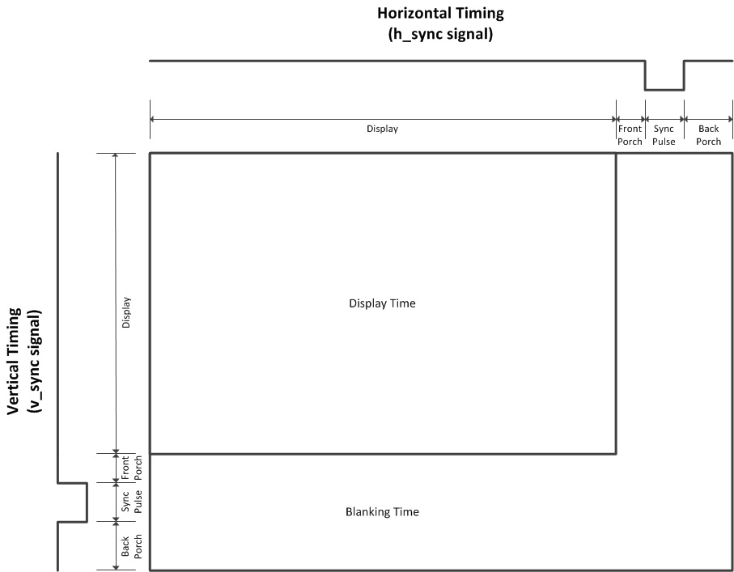
Transmission vidéo
Timing du VGA
HSYNC
640
48
N pixels par 1s:
800*525*60= 25*10^6
Travaillons avec
un horloge de 25 MHz
16
96
VSYNC
480
Image visible
10
2
Image virtuelle

Slide 7
Phase 1 (Etape intermédiaire) d’étude de faisabilité et cadrage
-) Etudier les ressources en ligne afin de mettre en œuvre le système dans sa forme intermédiaire:
https://digilent.com/reference/programmable-logic/cora-z7/demos/pmod-vga
https://digilent.com/reference/pmod/pmodvga/start
Comment ça marche: VGA, Cora carte Z7, Pmod VGA
-) Architecture / synoptique système: 5 lignes et 5 colonnes (128*96 pixel/carre)
VGA_R_O (4 bits)
Analyse: code Vivado + testbench, on étudie:
Clk_25 MHz
VGA_B (4 bits)
VGA_driver
-) Les signaux vga_hs_o
VGA_HS_O = 0 si numéro de colonne dans le zone (640+16-1)
et (640+16+96-1),
VGA_HS_O =1 sinon
-) Les signaux vga_vs_o
vga_vs_o = 0 si numéro de ligne dans le zone (480+10-1) et (480+10+2-1),
vga_vs_o =1 sinon
-) Changement de couleur dans le sens horizontal et dans le sens vertical
Nous regardons VGA_R, VGA_B, VGA_G pour 2 lignes dans les zone differents:
Ligne 3 et ligne 177 par exemple
Pour la ligne 3 : La value de vga_r = vag_b = vga_g =« 1111 » puis « 0000 » puis « 1111 » puis « 0000 » puis « 1111 »
pour la ligne 177: La value de vga_r = vag_b = vga_g =« 0000 » puis « 1111 » puis « 0000 » puis « 1111 » puis « 0000 »
VGA_Red (4 bits)
VGA_G_O (4 bits)
VGA_Blue (4 bits)
VGA_HS_O (1 bit)
VGA_VS_O (1 bit)
VGA_Green (4 bits)

Slide 8
Test
Implémentation de l’ILA, on s’attend
-) le signal VGA_HS_O change la value de 1 à 0 si le numéro de colonne de (640+16-1)
et de 0 à 1 si numéro de colonne de (640+16+96-1).
-) le signal VGA_VS_O change la value de 1 à 0 si le numéro de ligne de (480+10-1)
et de 0 à 1 si numéro de ligne de (480+10+2-1).
-) pour la ligne 3 : La value de vga_r = vag_b = vga_g =« 0000 » puis « 1111 » puis « 0000 » puis « 1111 » puis « 0000 »
-) pour la ligne 177: La value de vga_r = vag_b = vga_g =« 1111 » puis « 0000 » puis « 1111 » puis « 0000 » puis « 1111 »
En effet, ici nous regardons les signaux comme nous avons analysé pour l’étape simulation mais ils sont sur la carte Cora-Z7
-) Oscilloscope (vérifier les signaux analogiques)
Test avec l'oscilloscope n°1
Sur la broche hsync entre deux passages à l'état bas du signal il y a 32us.
Test avec l'oscilloscope n°2
Sur la broche vsync entre deux passages à l'état bas du signal il y a 16,8ms.
Test avec l'oscilloscope n°3
Entre deux états bas du signal hsync sur les broches red,green,blue présence d'un signal carré d'amplitude 0.7V et de fréquence
97,66kHz.

Slide 9
Démonstration
Afficher l'image sur un écran ou plusieurs types d'écran selon nos conditions

Slide 10
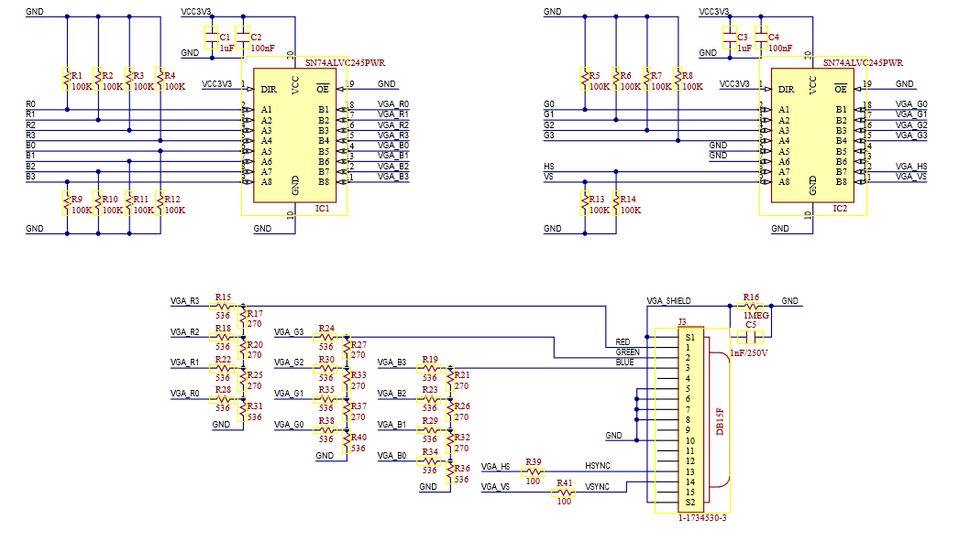
Schématique de la carte pmod
SN74ALVC245 un transceiver de bus, il permet de relier deux bus en adaptant les niveaux de tension et courant. Ainsi il permet de réaliser un pont entre deux bus qui opèrent avec des signaux différents.
Dans notre cas DIR est à l'état haut (3,3V), OE_ est à l'état bas (0V) ce qui le configure en liaison unidirectionel de A vers B.

Slide 11
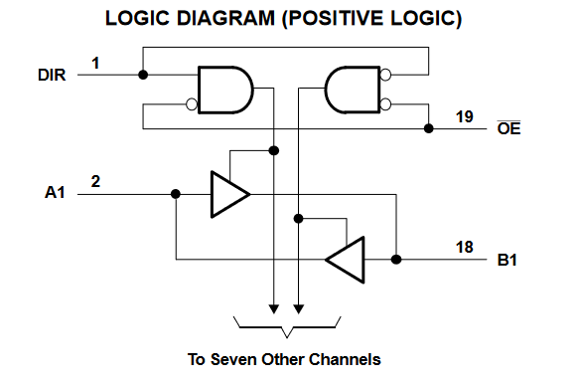
Conformement au schema logique

Slide 12
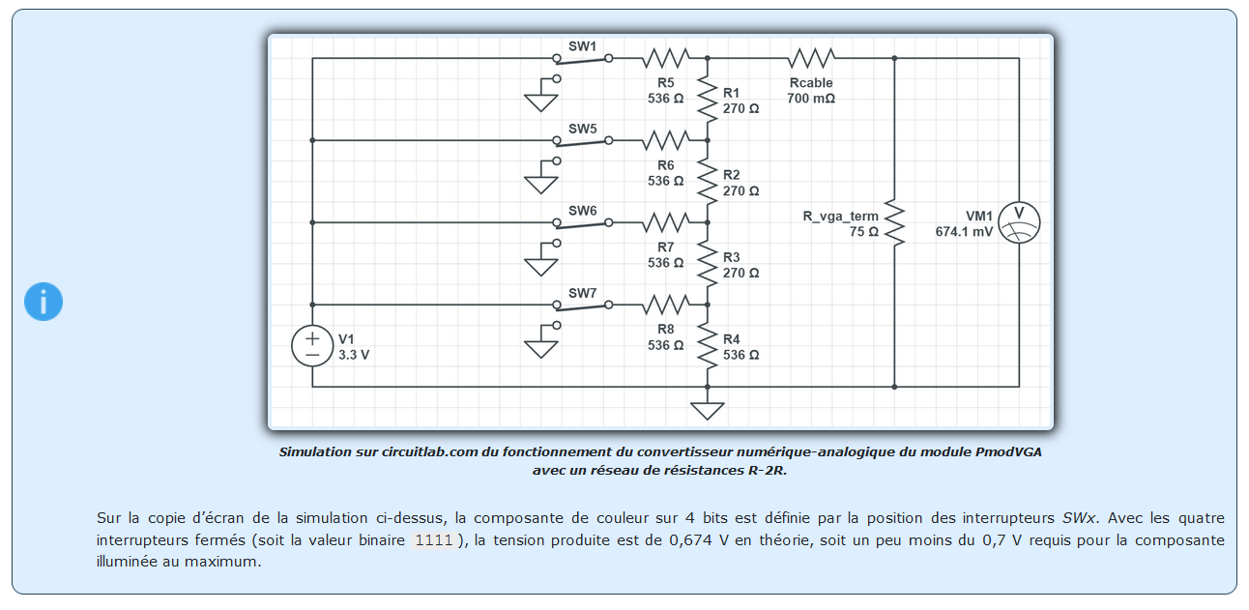
Conformement au schema logique
Lorsque les 4 bits sont à l'état 1 la tension sur le cable vga est de 0,7V (674,1mV).
Pour des carreaux de 128 pixels dans le sens horizontal, nous aurons sur les broches r,v,b un signal carré d'amplitude 0.7V et de fréquence 97,66kHz entre deux passages à l'état bas du signal hsync.
Test avec l'oscilloscope
Test avec l'oscilloscope n°3
Entre deux états bas du signal hsync sur les broches red,green,blue présence d'un signal carré d'amplitude 0.7V et de fréquence
97,66kHz.

Slide 13
Architecture de l'étape intermédiaire
clk_i
clk_wiz_0
clk_out1
clk_25_i
Generateur_pattern
4
1
1
reset_i
locked
1
1
1
Data_red, data_blue, data_green
reset_i
h_cntr_reg
1
v_cntr_reg
1
vga_hs_o
Controleur_vga
1
1
vga_vs_o
reset_i
1
vga_r_o
1
4
vga_g_o
4
vga_b_o
4

Slide 14
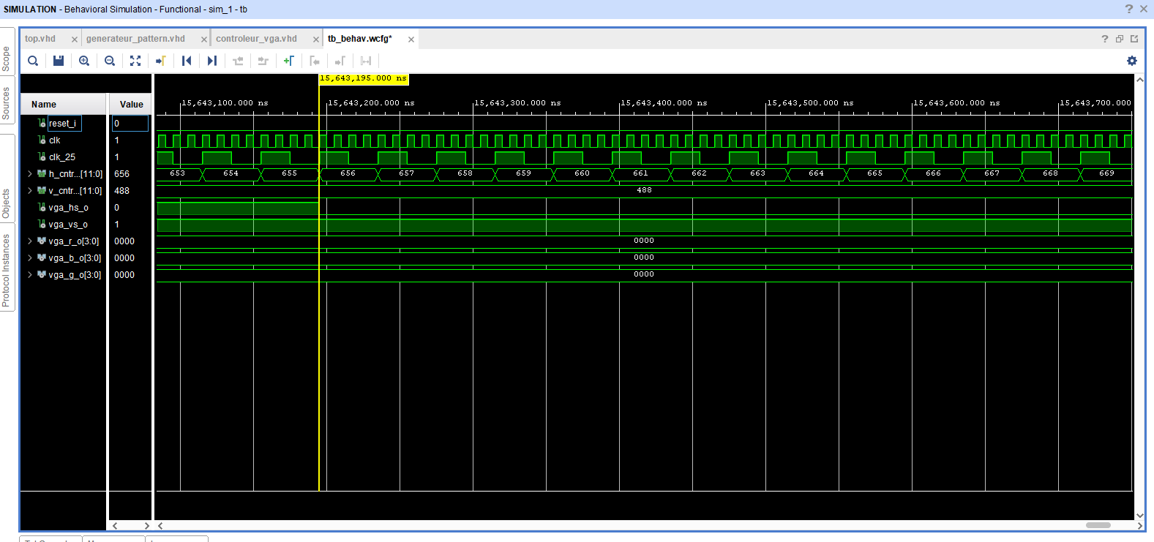
Résultat de la simulation de l'étape intermédiaire
Signal de synchronisation horizontale
Le signal de synchronisation horizontale, vga_hs_o, prend 0 entre le colonne 655 et 751

Slide 15
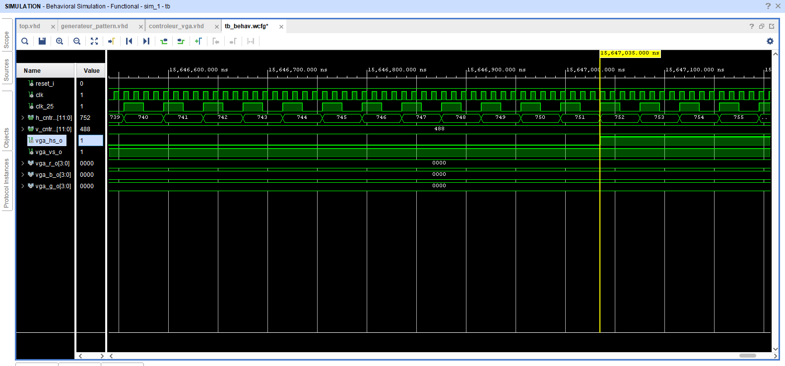
Résultat de la simulation de l'étape intermédiaire
Signal de synchronisation horizontale
Le signal de synchronisation horizontale, vga_hs_o, prend 0 entre le colonne 655 et 751

Slide 16
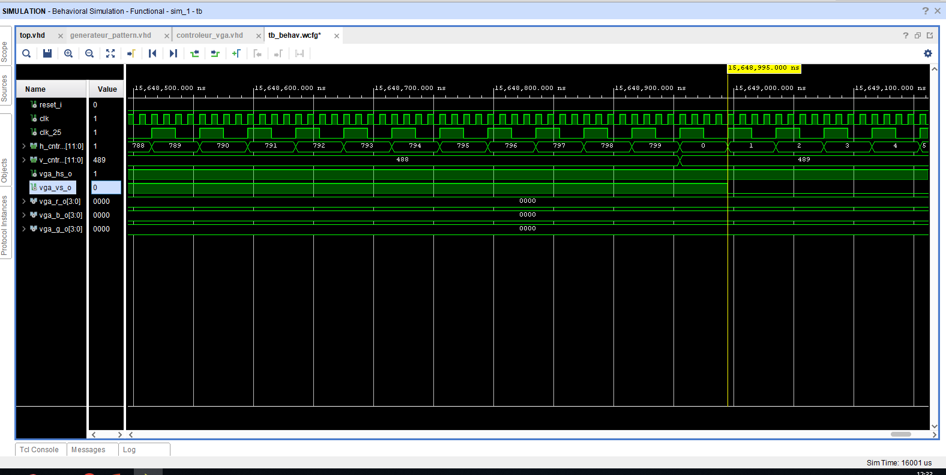
Résultat de la simulation de l'étape intermédiaire
Signal de synchronisation verticale
Le signal de synchronisation horizontale, vga_vs_o, prend 0 entre le colonne 489 et 491

Slide 17
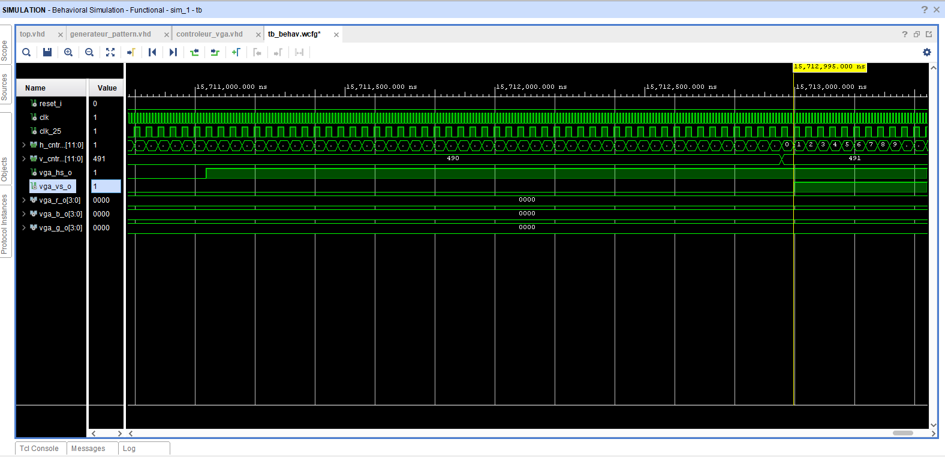
Résultat de la simulation de l'étape intermédiaire
Signal de synchronisation verticale
Le signal de synchronisation horizontale, vga_vs_o, prend 0 entre le colonne 489 et 490

Slide 18
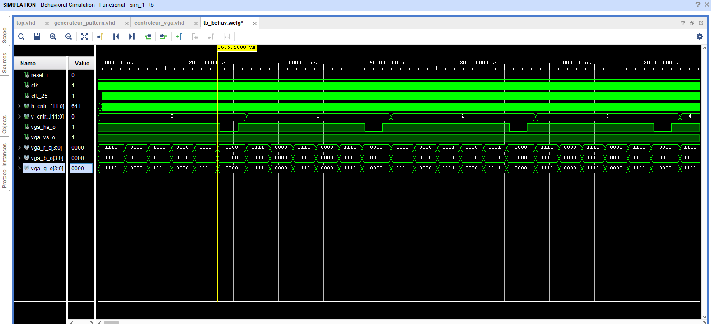
Résultat de la simulation de l'étape intermédiaire
Changement de couleur
Pour la ligne 3 : La value de vga_r = vag_b = vga_g =« 1111 » puis « 0000 » puis « 1111 » puis « 0000 » puis « 1111 »

Slide 19
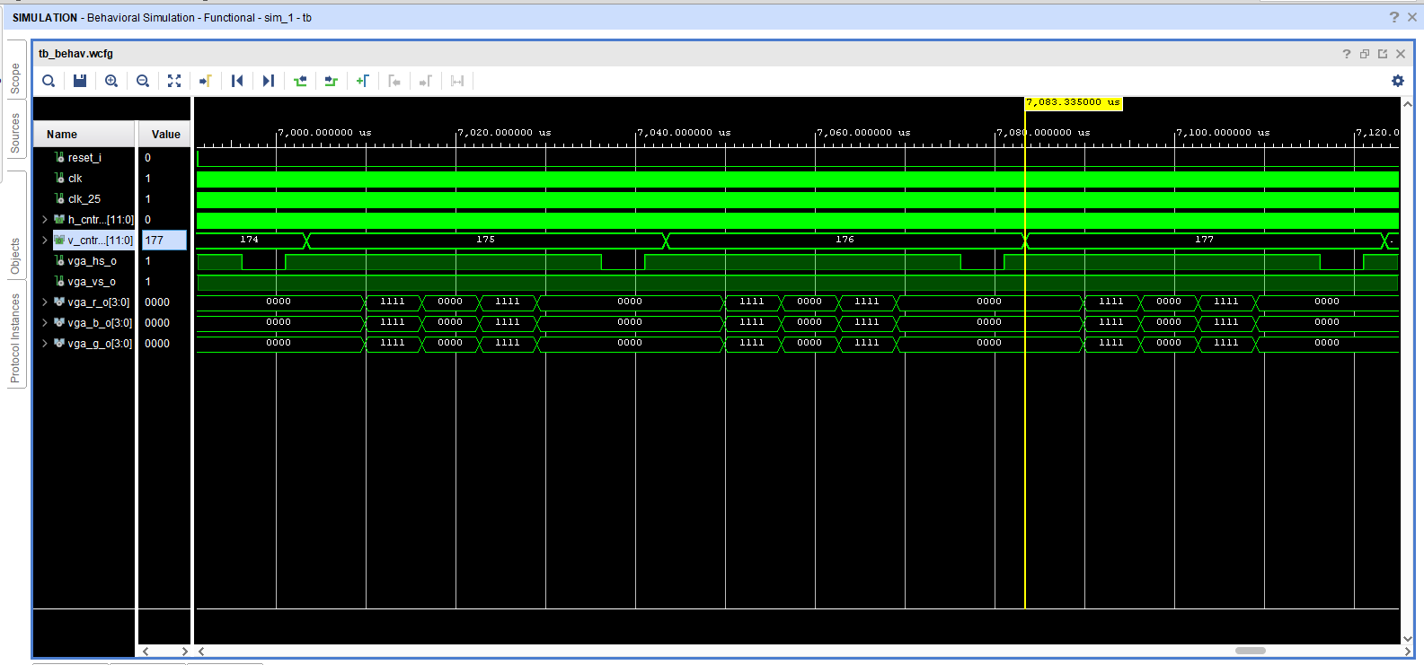
Résultat de la simulation de l'étape intermédiaire
Changement de couleur
Pour la ligne 177 : La value de vga_r = vag_b = vga_g =« 0000 » puis « 1111 » puis « 0000 » puis « 1111 » puis « 0000 »

Slide 20
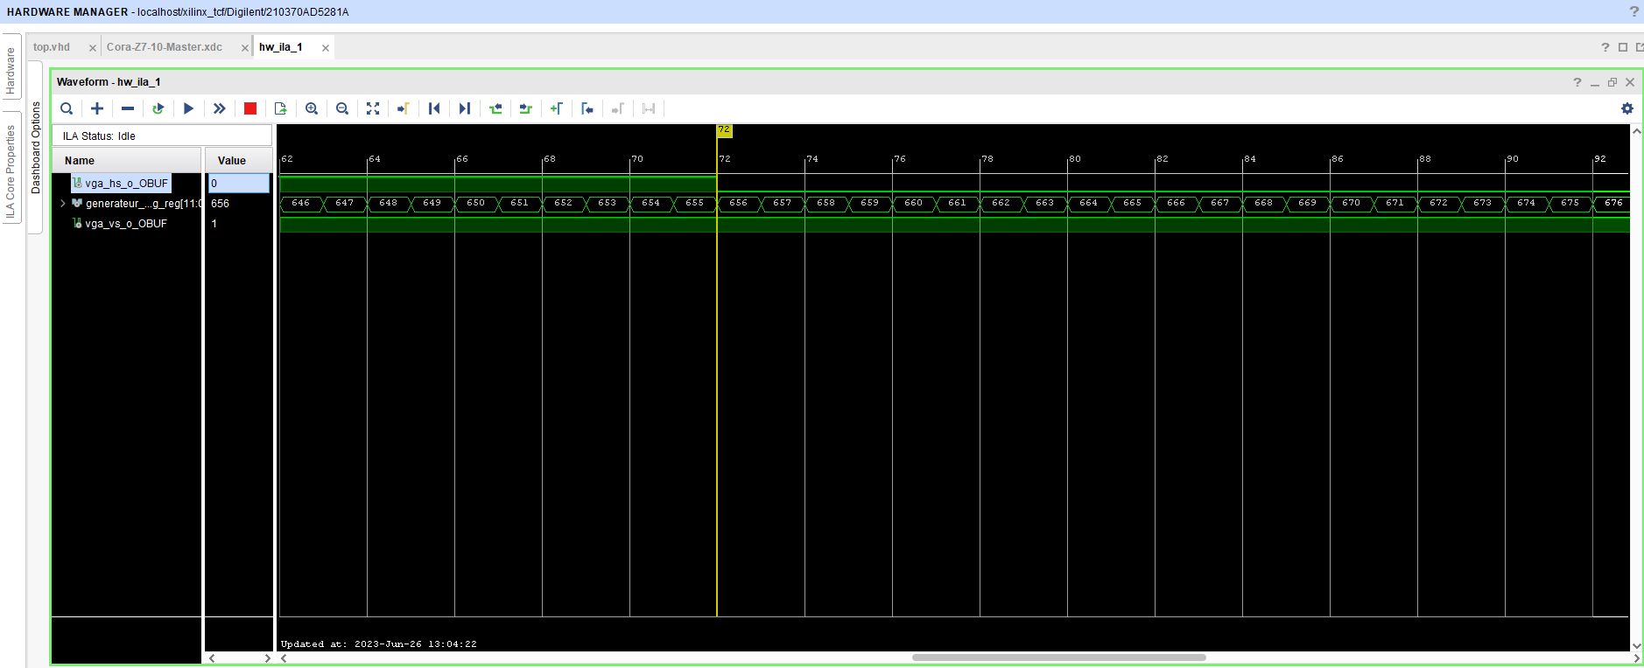
Résultat de l’ILA de l'étape intermédiaire
Signal de synchronisation horizontale

Slide 21
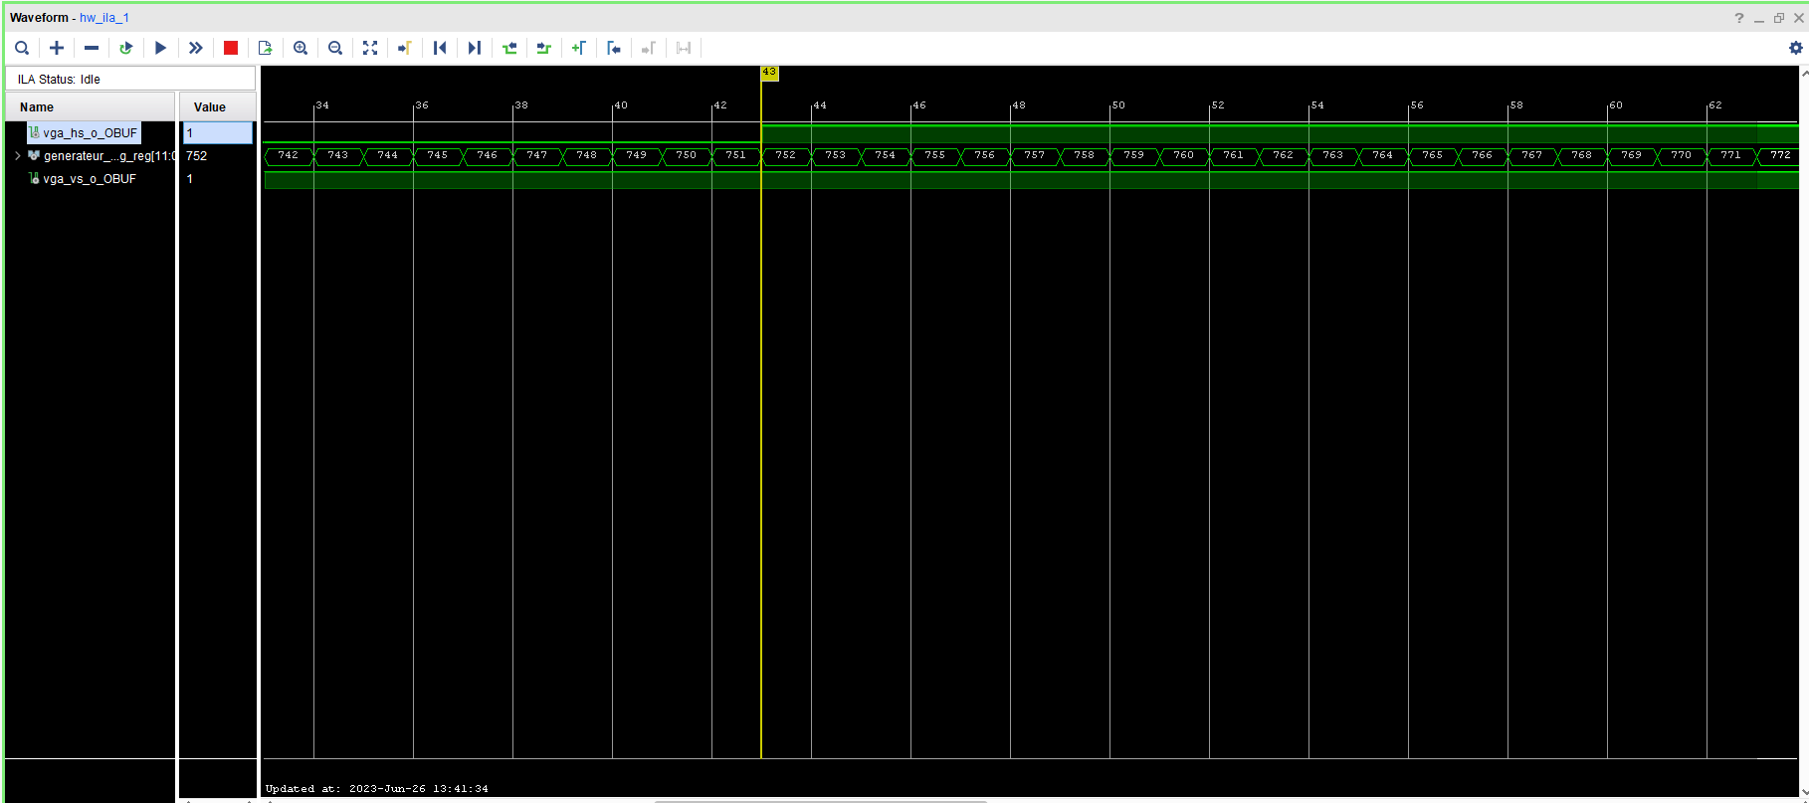
Résultat de l’ILA de l'étape intermédiaire
Signal de synchronisation horizontale

Slide 22
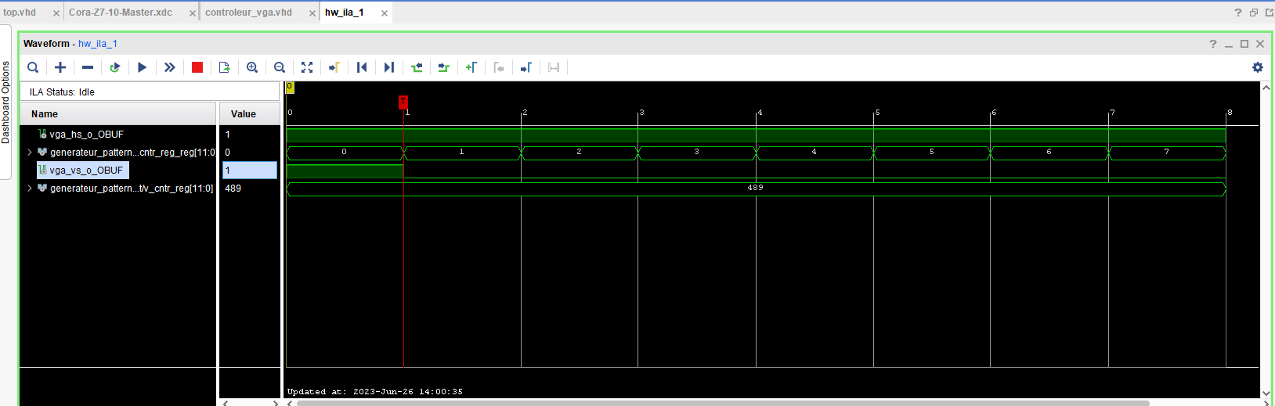
Résultat de l’ILA de l'étape intermédiaire
Signal de synchronisation verticale

Slide 23
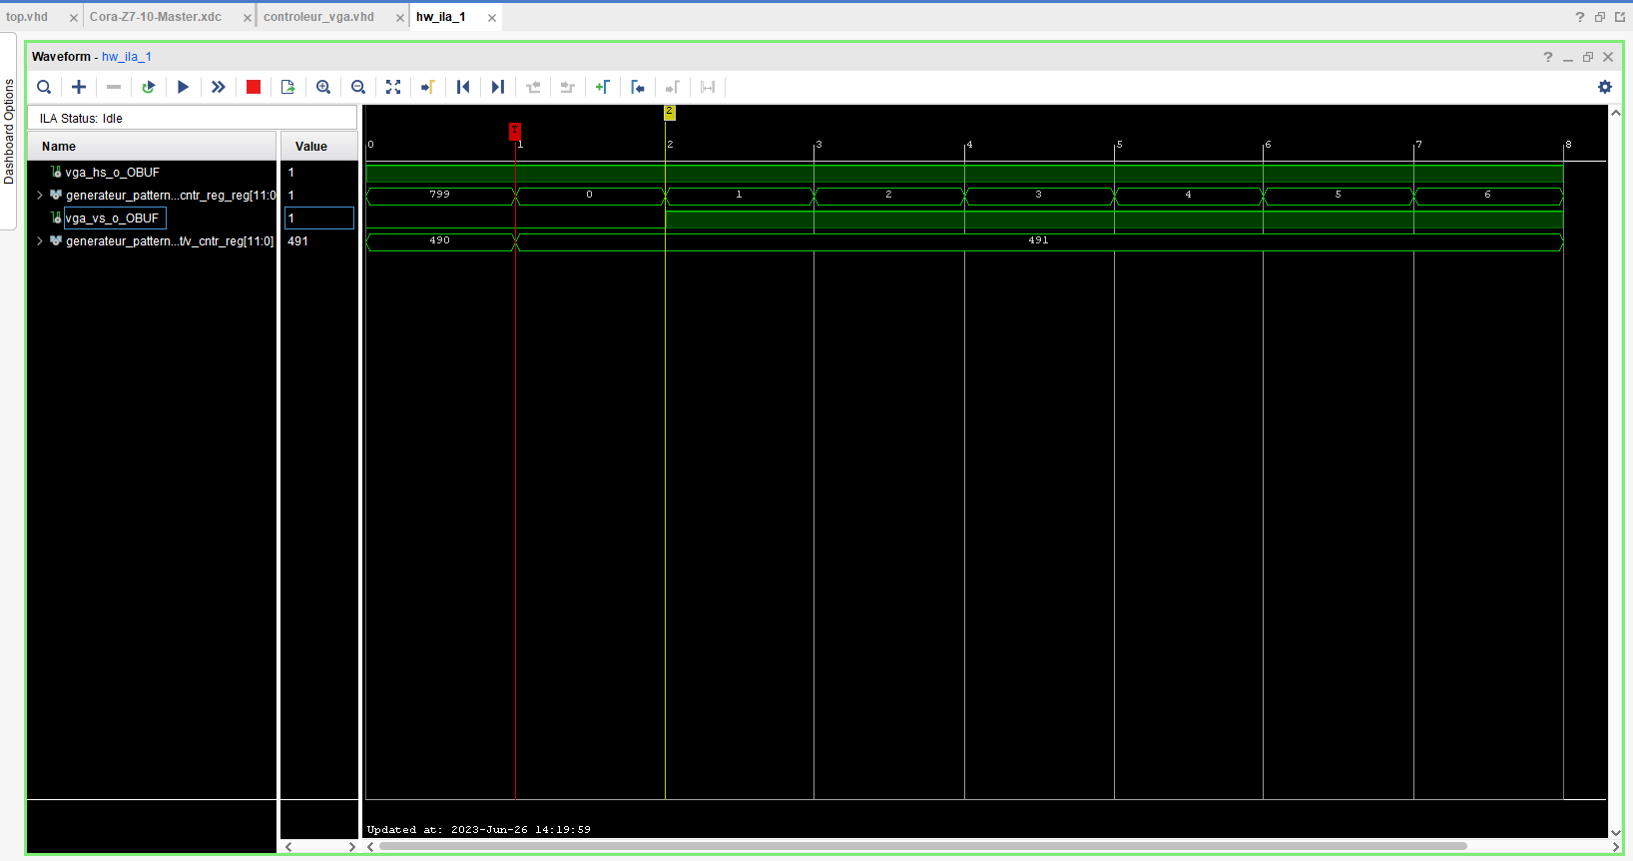
Résultat de l’ILA de l'étape intermédiaire
Signal de synchronisation verticale

Slide 24
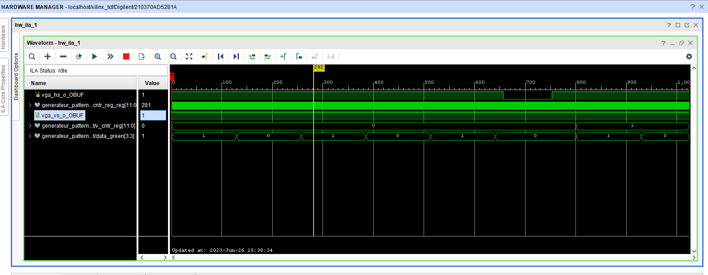
Résultat de l’ILA del'étape intermédiaire
Changement de couleur

Slide 25
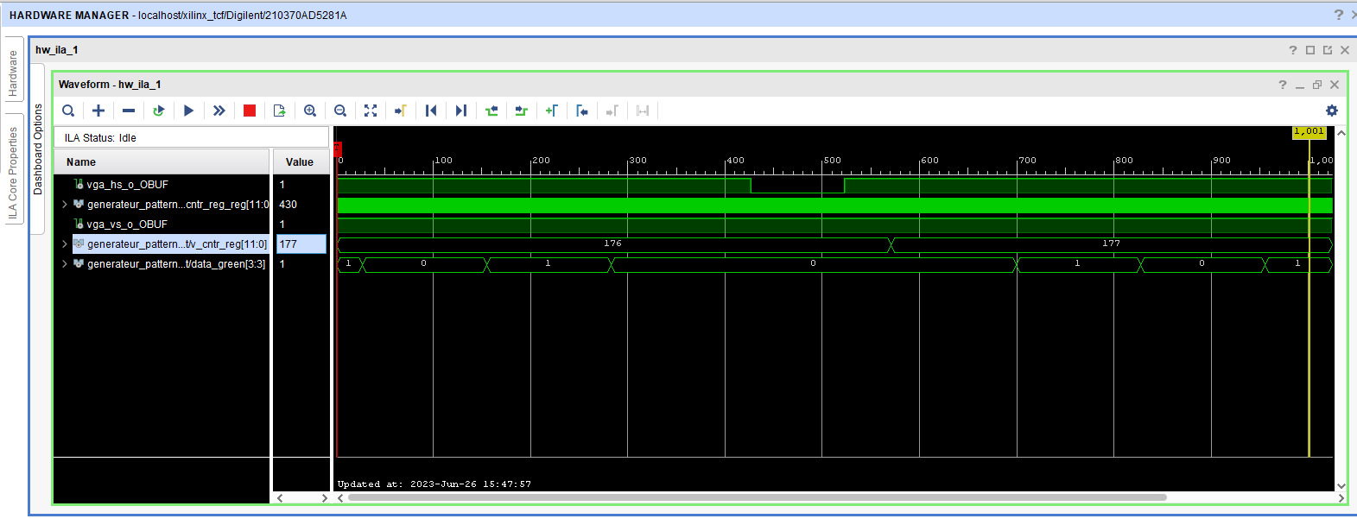
Résultat de l’ILA l'étape intermédiaire
Changement de couleur

Slide 26
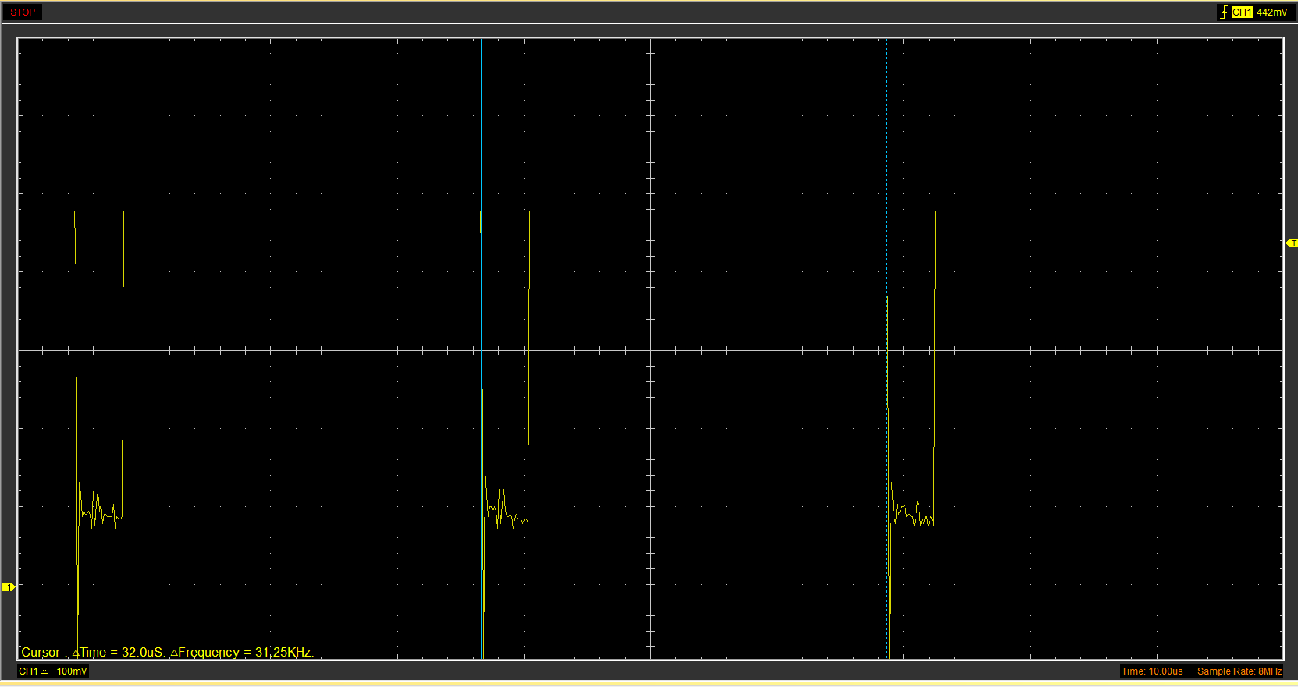
Résultat sur oscilloscope: l'étape intermédiaire
Test avec l'oscilloscope n°1
Sur la broche hsync entre deux passages à l'état bas du signal il y a 32us.

Slide 27
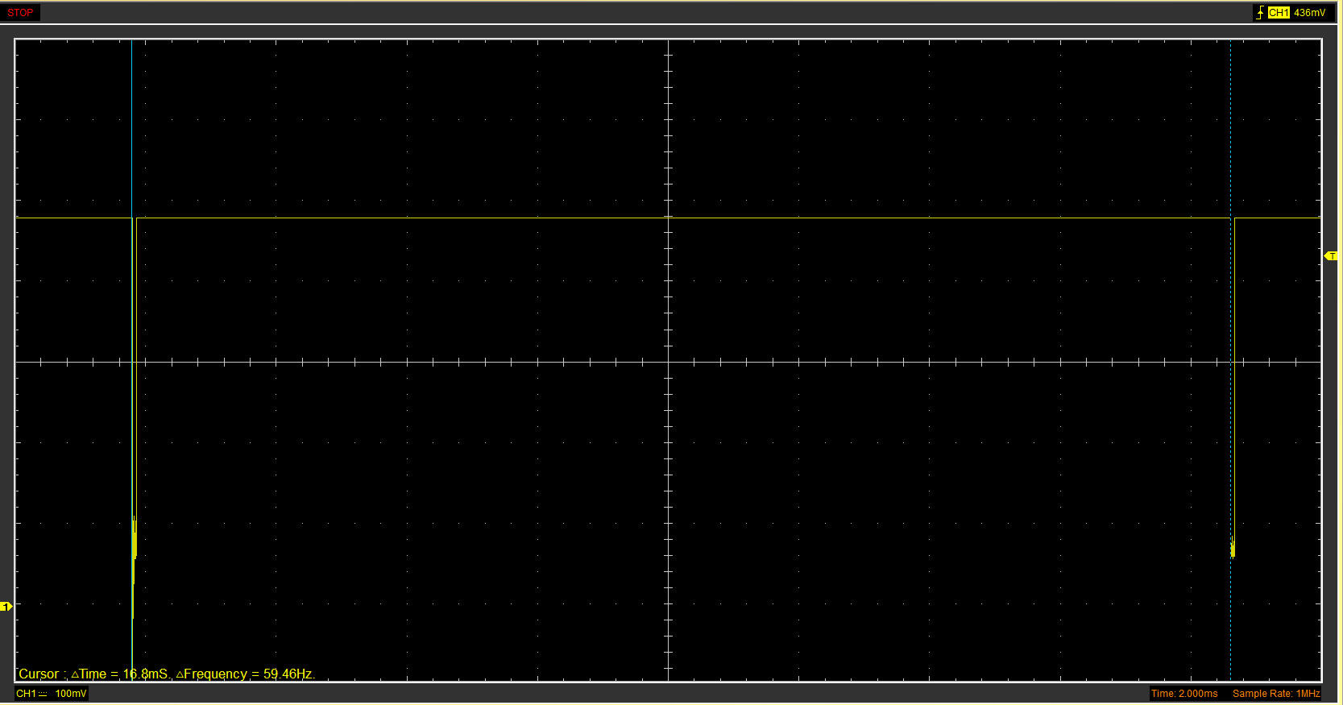
Résultat sur oscilloscope: l'étape intermédiaire
Test avec l'oscilloscope n°2
Sur la broche vsync entre deux passages à l'état bas du signal il y a 16,8ms.

Slide 28
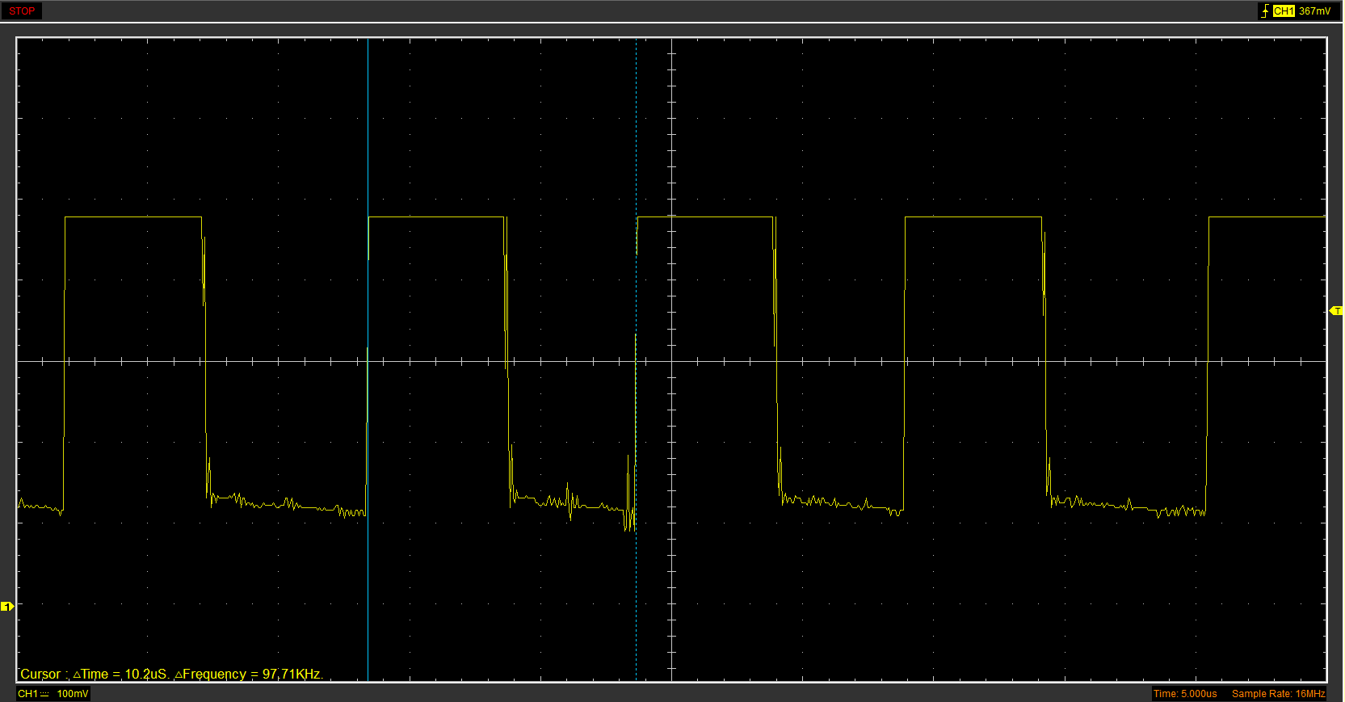
Résultat sur oscilloscope: l'étape intermédiaire
Test avec l'oscilloscope n°3
Entre deux états bas du signal hsync sur la broche red présence d'un signal carré d'amplitude
0.4V et de fréquence 97,71kHz.
Signal red

Slide 29
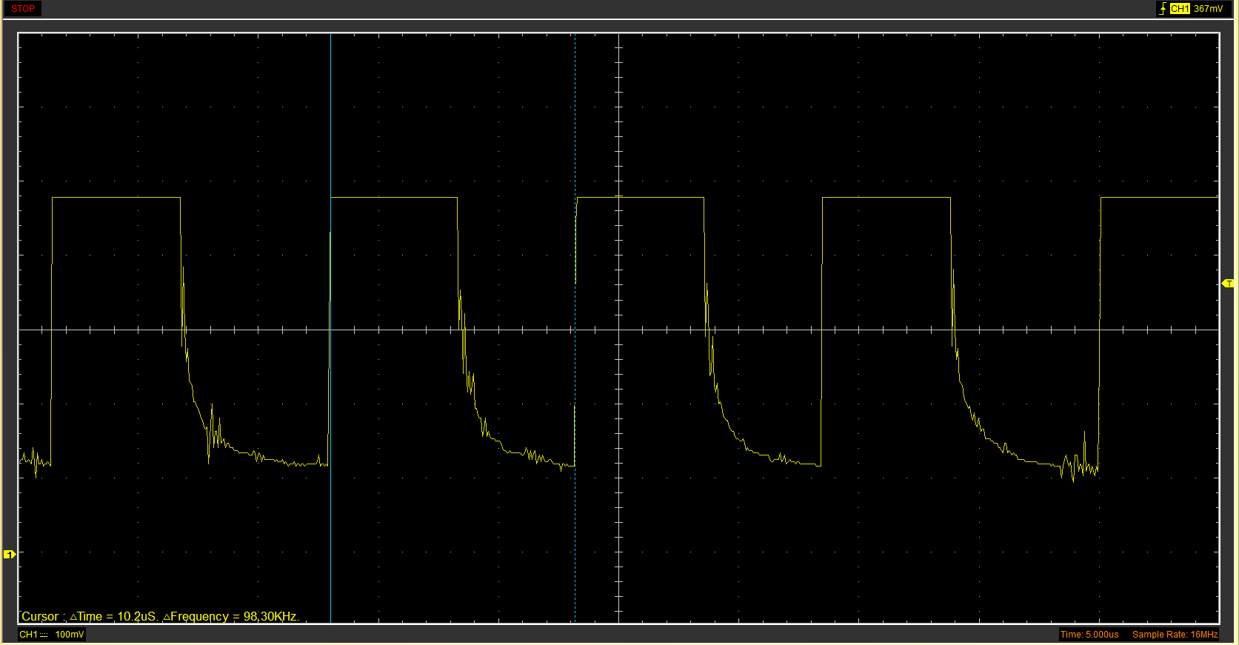
Résultat sur oscilloscope: l'étape intermédiaire
Signal green

Slide 30
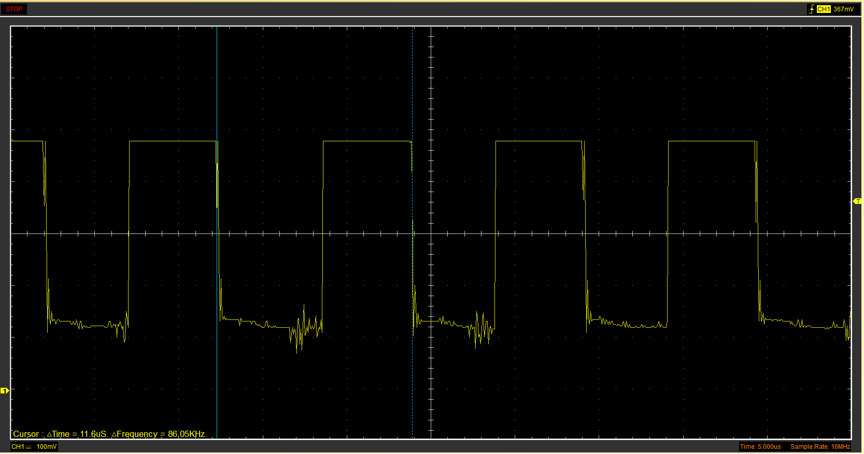
Résultat sur oscilloscope: l'étape intermédiaire
Signal blue
Les amplitudes des signaux red, green, blue sont de 0.4 volt au lieu de 0.7V.
Les tests n°1 et n°2 sont validés.
Le test n°3 est conforme sur la forme d'onde mais il y a des écarts avec les valeurs attendues.

Slide 31
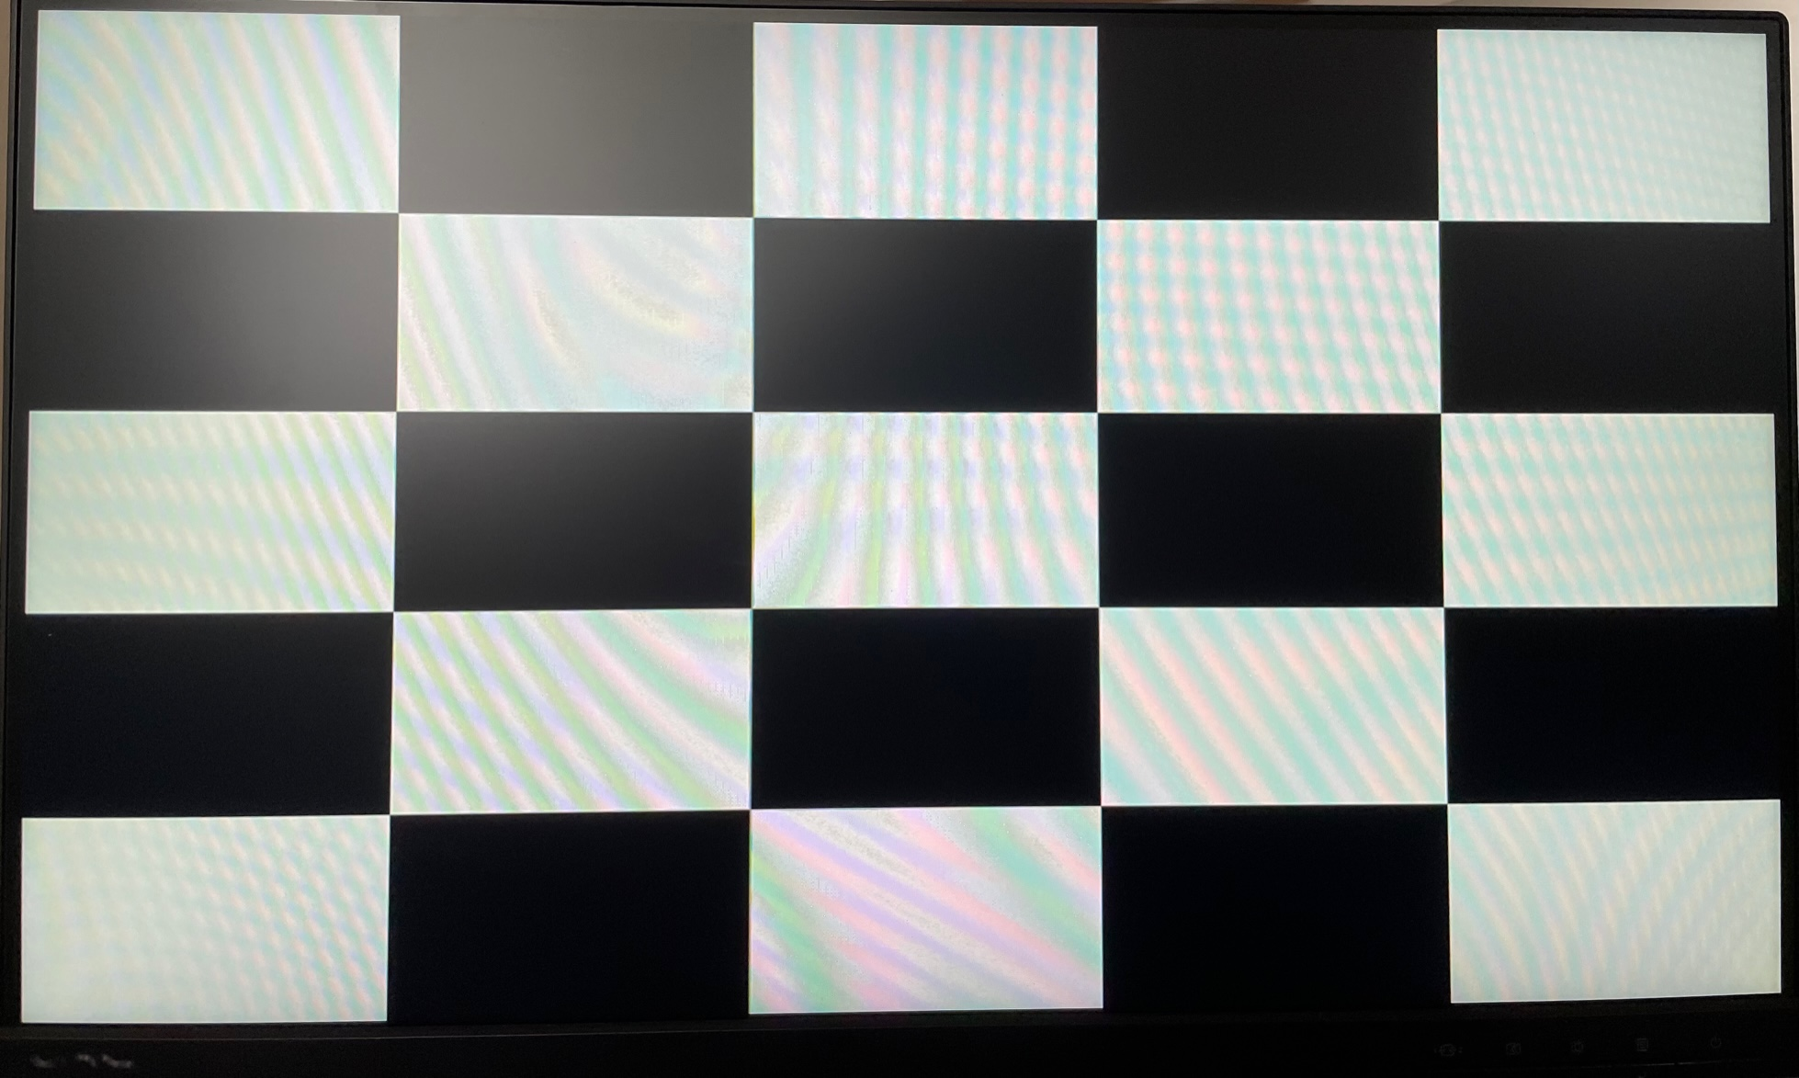
Démonstration de l'étape intermédiaire

Slide 32
Phase 2 d’étude de faisabilité et cadrage du system dans sa forme finale
FPGA
Générateur de pattern vidéo
Filtre gaussien
Contrôleur VGA

Slide 33
Analyse
0 | 0 | 0
0 | 1 | 0
0 | 0 | 0
Etap1 : Filtre unitaire
Attendre à trouver un chronogramme identique à celle-ci dans la phase 1.
Etape 2 : Filtre Gaussien
1 | 2 | 1
2 | 4 | 2
1 | 2 | 1
1/16
-) La fenêtre de Kernel 3x3 reste entièrement dans la zone blanche/noire :Le pixel prend la valeur correspondante 15 ou 3 après le filtrage.
-) La fenêtre n'est pas restée entièrement dans la zone blanche ou noire

Slide 34
Analyse
15 | 15 | 0
15 | 15 | 0
15 | 15 | 0
15 | 15 | 0
15 | 15 | 0
15 | 0 | 15
Case1: 15*(1+2+2+4+1+2)/16=11
Case 3:
15 * (1+2+2+4+1)/16=9.
0 | 0 | 0
0 | 0 | 0
15 | 15 | 15
15 | 0 | 0
15 | 0 | 0
15 | 0 | 0
15 | 0 | 0
15 | 0 | 0
0 | 15 | 15
Case 5:
15 * (1+2+1)/16=3.
Case 2:
15 *(1+2+1)/16=3
Case 4:
15 * (1+2+2+1)/16=5.

Slide 35
Architecture de l'étape final
1
en
gaussian_valid
Clk_25
data_in
Generateur_pattern
data
In_data_valid
1
Shift_tab_3x3
Gaussian
1
4
8
1
8
1
1
dout
reset
9 pxls
active
8
Clk_25
1
1
reset
Clk_25
reset
1
1
en
Read_imag
Stream_on
S_enable
Clk_25
1
1
1
vga_hs_o
1
VGA_controleur
reset
1
1
vga_vs_o
4
vga_r
4
4
vga_b
Gaussian_data
vga_g
4
Clk_25
1
1
reset

Slide 36
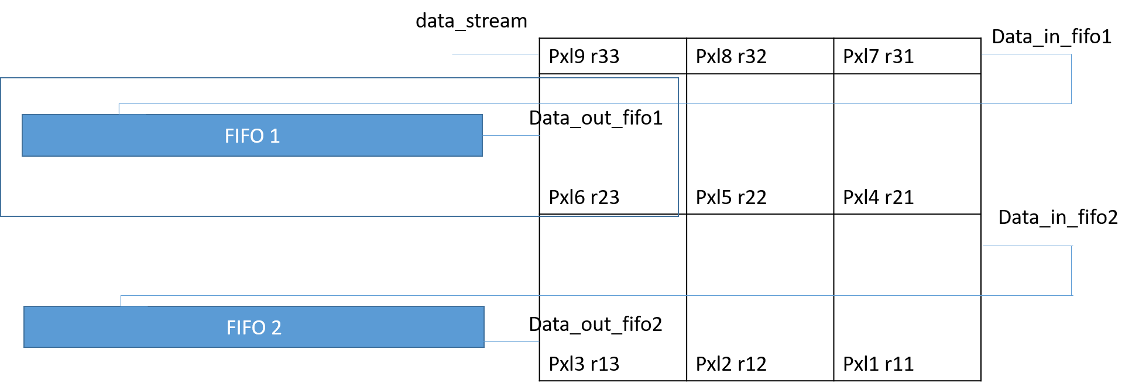
Sliding window architecture

Slide 37
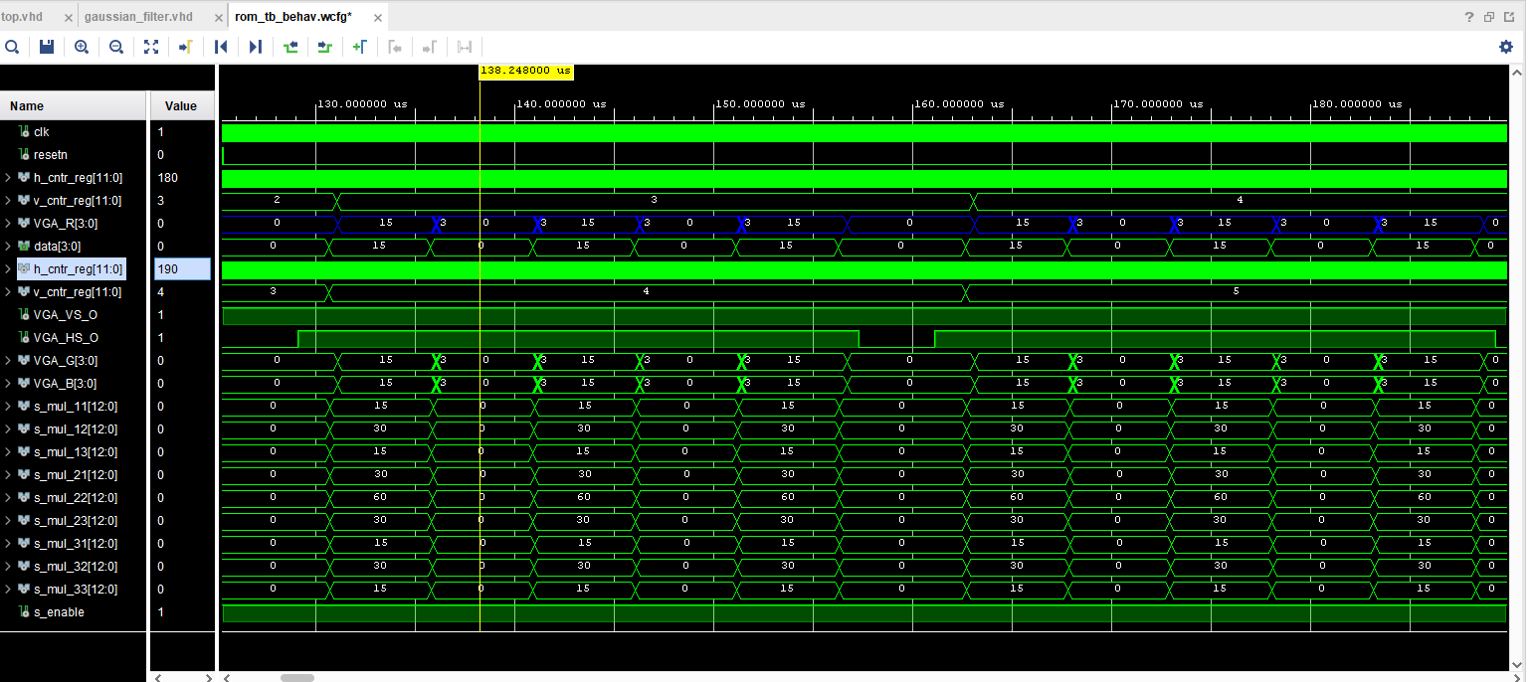
Résultat de la simulation de l'étape final

Slide 38
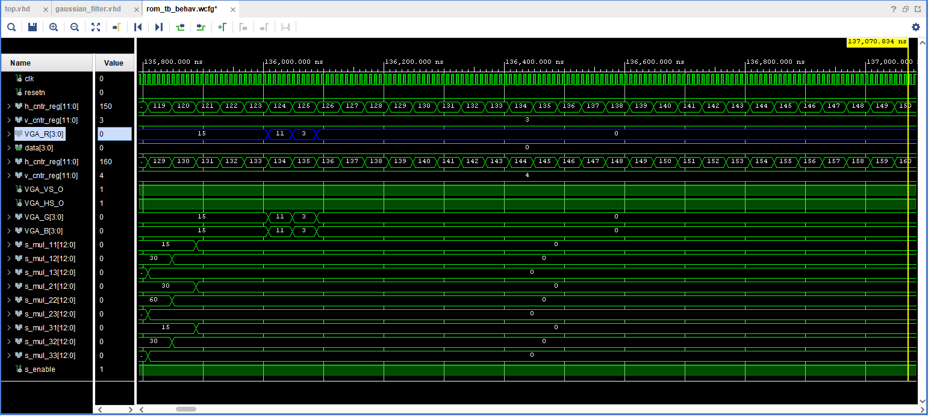
Résultat de la simulation de l'étape final

Slide 39
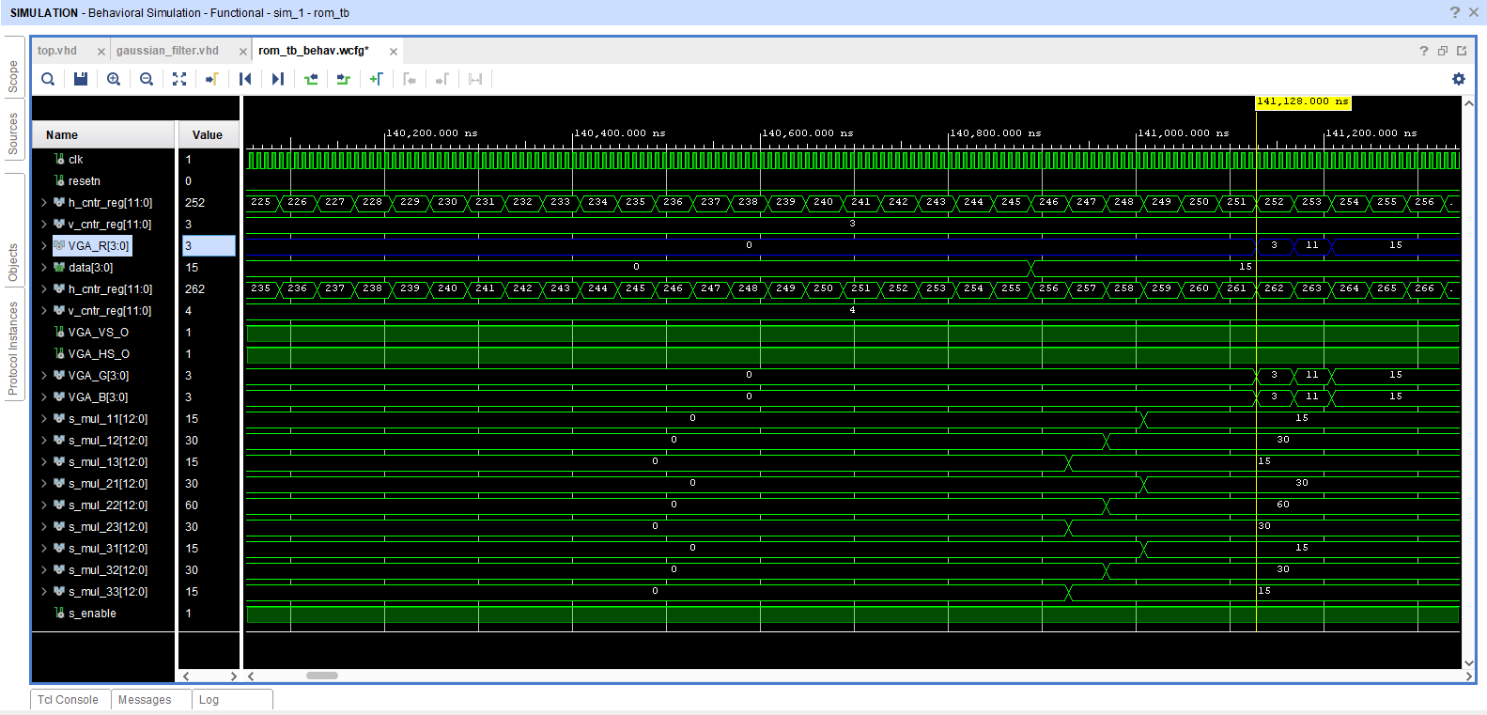
Résultat de la simulation de l'étape final

Slide 40
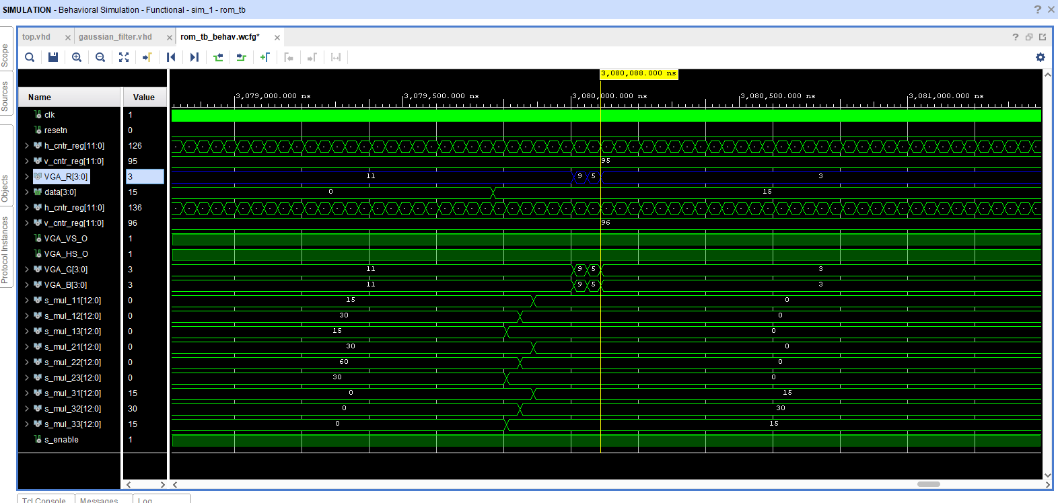
Résultat de la simulation de l'étape final

Slide 41
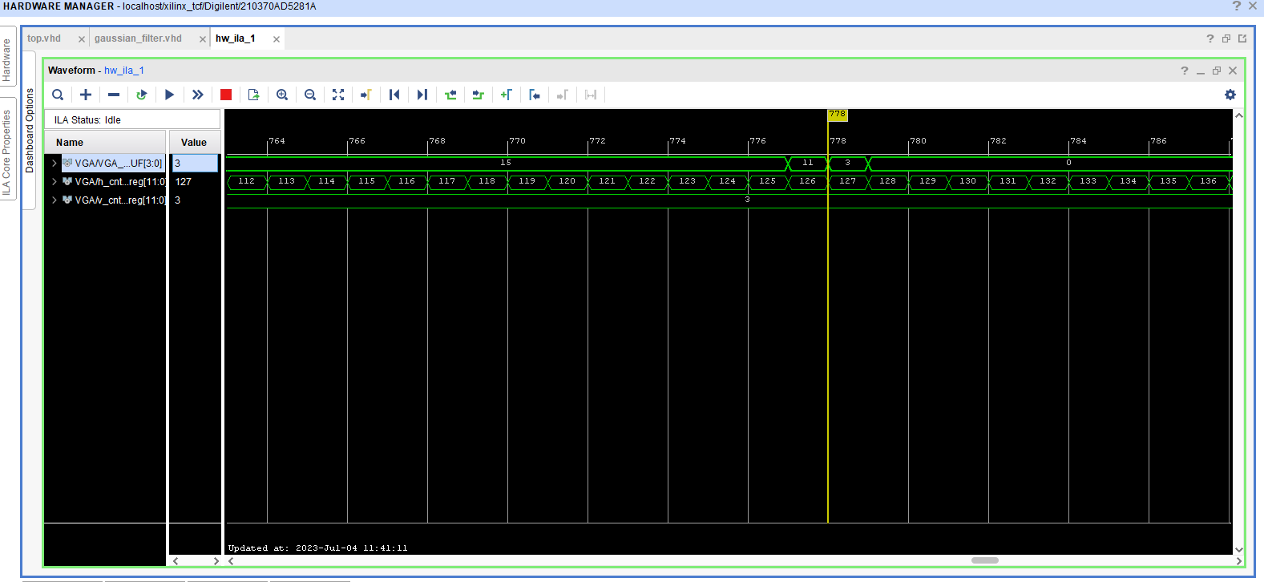
Résultat de l’ILA de l'étape final

Slide 42
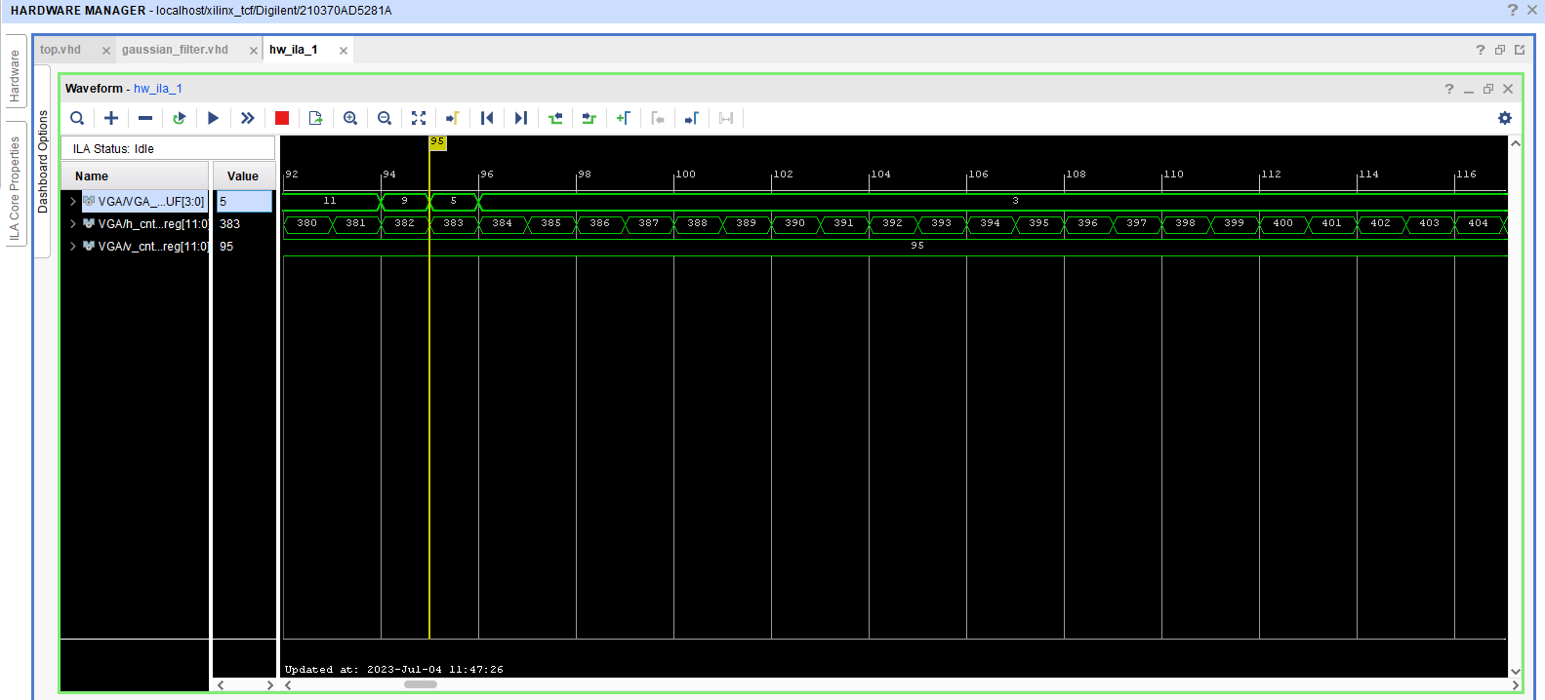
Résultat de l’ILA de l'étape final

Slide 43
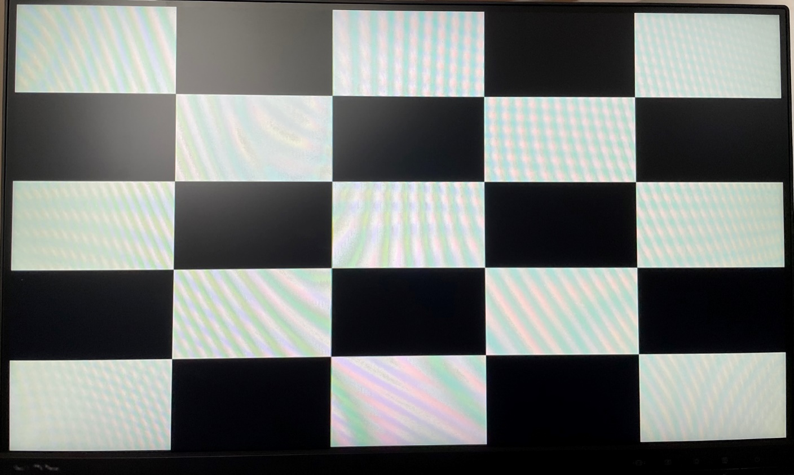
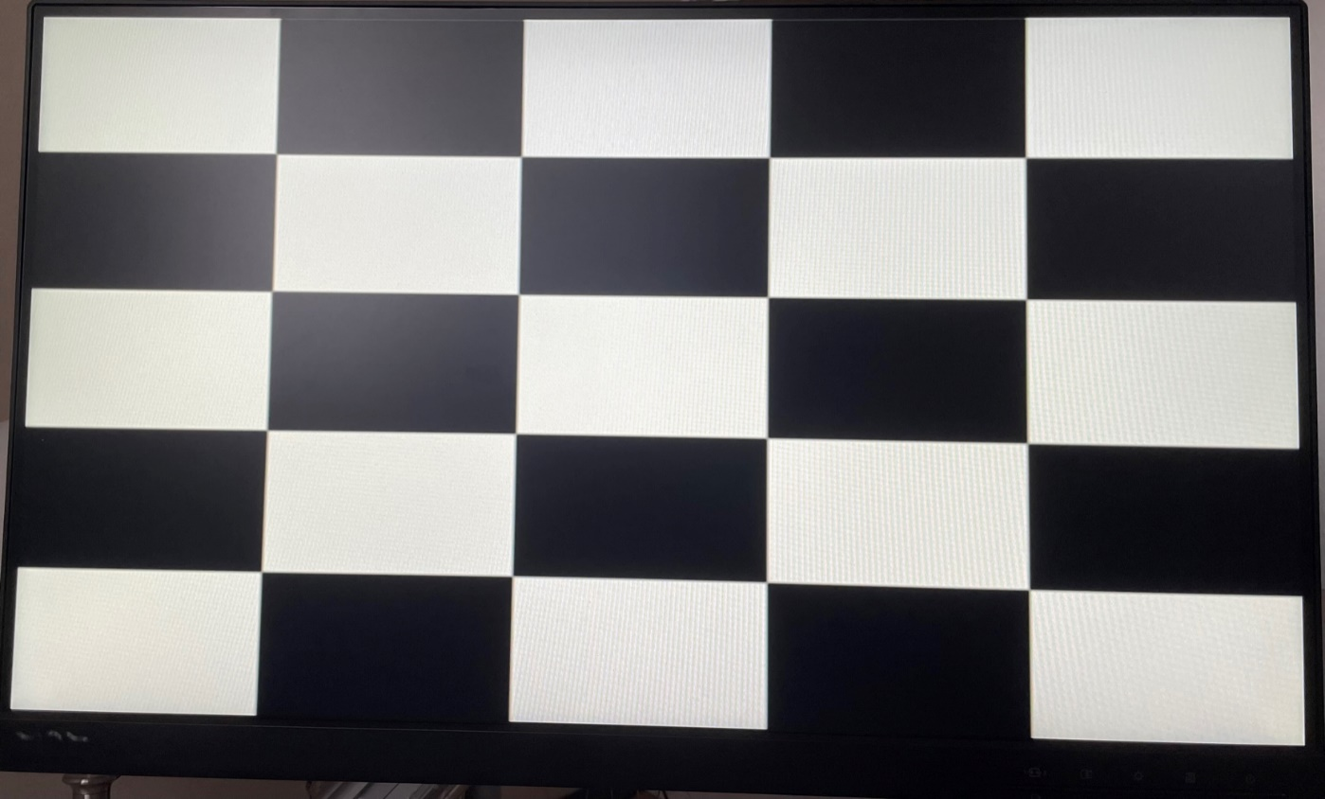
Démonstration
Image avec le filtre unitaire
Image avec le filtre Gaussien

Slide 44
Report BlackBoxes:
+------+-----------------+----------+
| |BlackBox name |Instances |
+------+-----------------+----------+
|1 |clk_wiz_0 | 1|
|2 |fifo_generator_0 | 2|
+------+-----------------+----------+
Report Cell Usage:
+------+------------------+------+
| |Cell |Count |
+------+------------------+------+
|1 |clk_wiz | 1|
|2 |fifo_generator | 1|
|3 |fifo_generator_0_ | 1|
|4 |CARRY4 | 106|
|5 |LUT1 | 32|
|6 |LUT2 | 378|
|7 |LUT3 | 48|
|8 |LUT4 | 7|
|9 |LUT5 | 8|
|10 |LUT6 | 16|
|11 |FDCE | 244|
|12 |FDRE | 59|
|13 |IBUF | 1|
|14 |OBUF | 14|
+------+------------------+------+

Slide 45
